Slide 1
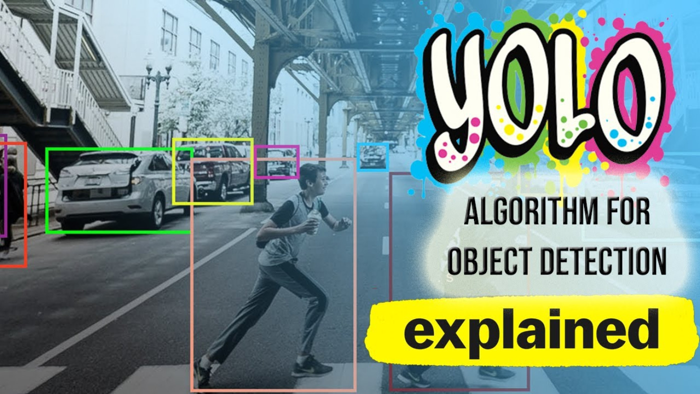
YOLO ALGORİTMASI

Slide 2
YOLO ALGORİTMASI NEDİR?
YOLO, derin öğrenme tabanlı bir nesne tespit algoritmasıdır. Görüntüyü tek bir geçişte işler ve nesnelerin sınıflarını ve konumlarını aynı anda tespit eder. Görüntüyü sabit hücrelere bölerek her hücre için nesne tahminleri ve sınır kutuları oluşturur. Bu sayede, diğer yöntemlere göre çok daha hızlı çalışarak gerçek zamanlı uygulamalarda tercih edilir.

Slide 3
YOLO ALGORİTMASININ ÇALIŞMA PRENSİBİ
Görüntüyü Bölme:
YOLO, giriş görüntüsünü S×SS \times SS×S hücreye böler. Her hücre, o bölgede bulunan nesneleri tespit etmekle sorumludur.
Tahminler Yapma:
Her hücre, iki temel tahminde bulunur:
Nesne Sınıfı: O hücre içinde bir nesne olup olmadığını ve varsa hangi sınıfa ait olduğunu belirler.
Sınır Kutusu Koordinatları: Nesnenin konumunu belirlemek için dört koordinat tahmini (x, y, genişlik, yükseklik) yapar.
Sınır Kutularını Hesaplama:
Her hücre, belirlenen bir eşik değerine göre en yüksek güven skoru ile sınıflandırılan nesne için sınır kutusunu çizer.
Nesne Tespit Sonuçları:
Tüm hücrelerin tahminleri bir araya getirilerek, görüntüdeki nesnelerin konumları ve sınıfları belirlenir.

Slide 4
YOLO her ızgara için ayrı bir tahmin vektörü oluşturur. Bunların her birinin içinde:
Güven Skoru: Bir hücrede bir nesne bulunduğuna dair inanç seviyesini gösteren bir değerdir. Genellikle 0 ile 1 arasında bir değere sahiptir.
Bx: Nesnenin orta noktasının x koordinatıdır.
By: Nesnenin orta noktasının y koordinatıdır.
Bw: Nesnenin genişliğidir.
Bh: Nesnenin yüksekliğidir.
Bağıl Sınıf Olasılığı: Her hücre, o hücredeki nesnenin hangi sınıfa ait olduğunu belirtir. Örneğin, "kedi", "köpek" gibi sınıflar olabilir. Bu olasılıklar da genellikle 0 ile 1 arasında değer alır ve tüm sınıfların olasılıkları toplamı 1'e eşit olmalıdır.

Slide 5
GÜVEN SKORU HESAPLAMA
Güven Skoru = Kutu Güven Skoru x Bağıl Sınıf Olasılığı
Kutu Güven Skoru = P(Nesne) x IoU
P(Nesne):Kutunun nesneyi kapsayıp kapsamadığının olasılığıdır.
IoU: Hesaplanan sınır kutusunun gerçek nesne kutusuyla örtüşme oranı

Slide 6
ANCHOR BOX
Anchor box, bir görüntüdeki nesneleri tespit etmek için belirli boyut ve oranlarda önceden tanımlanmış kutulardır. Her anchor box, belirli bir nesne sınıfının olası boyut ve oranlarını temsil eder.
ÇALIŞMA PRENSİBİ:
Nesne Boyutları: Görüntüdeki nesnelerin genellikle belirli boyut ve oranlara sahip olduğunu göz önünde bulundurarak, çeşitli boyut ve oran kombinasyonlarından oluşan bir dizi anchor box oluşturulur.
Öneri Aşaması: Algoritma, her bir anchor box ile görüntüdeki nesneleri eşleştirmeye çalışır. Görüntüdeki her hücre, bir veya daha fazla anchor box kullanarak nesne tespit eder.

Slide 7
Sınır Kutusu Tahminleri: Anchor box’lar, tahmin edilen nesne sınır kutularının başlangıç noktalarıdır. Algoritma, bu anchor box’lar etrafında yeni sınır kutuları oluşturarak nesnelerin konumlarını ve boyutlarını ayarlar. IOU (Intersection Over Union): Algoritma, anchor box’ların gerçek nesne kutuları ile örtüşme oranlarını (IOU) hesaplayarak en iyi eşleşmeyi bulur. Yüksek IOU değeri olan anchor box'lar, daha güvenilir tahminler olarak kabul edilir.

Slide 8
NON MAX SUPPRESSİON ALGORİTMASI
Aynı nesne için birden fazla sınır kutusu tespit edilebileceğinden, bu kutulardan en güvenilir olanı seçilir. Bu işlem, nesnelerin doğru bir şekilde sınıflandırılmasını sağlar.
ALGORİTMANIN ADIMLARI:
1)Güven skoru belirli bir seviyenin altında olanları at.(örn.0,5)
Kutu kaldığı sürece:
1)En yüksek güven skorlu kutuyu seç ve onu çıktı olarak ver.Bu kutuya A diyelim.
2)A ile IoU değeri 0.5’ten fazla olan tüm kutuları at.

Slide 9
YOLO’DA HATA FONKSİYONLARI
1)Sınıflandırma Kaybı: Tahmin edilen nesnenin ne kadar yanlış olduğudur.
2)Konum Kaybı: Tahmin edilen kutunun ne kadar yanlış olduğudur.
3)Güven Kaybı: Izgaranın içinde nesne olup olmadığının ne kadar yanlış olduğudur.

Slide 10
Teşekkür Ederim….
Yaren YALÇINKAYA

